Slide 1
ΠΗΧΗΣ & ΧΕΡΙ
(Ο πήχης λέγεται και «αντιβράχιο»
Διονύσιος Βενιεράτος
(Ομότιμος Καθηγητής Ανατομίας)

Slide 2
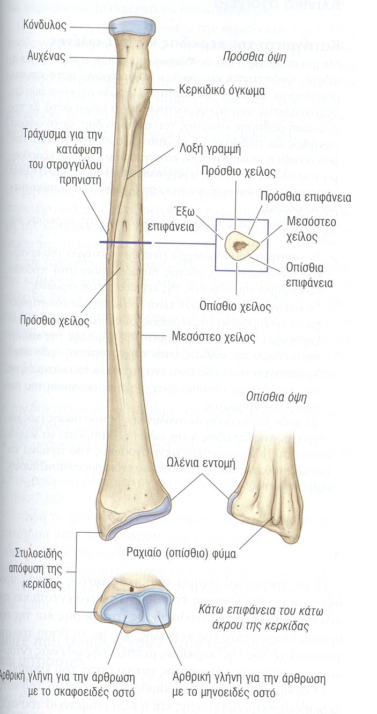
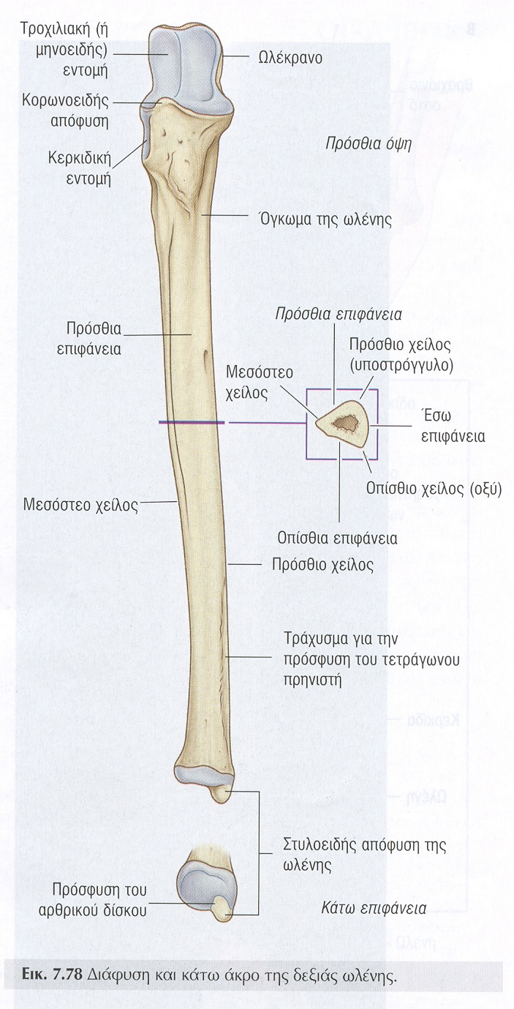
Οστά του πήχεος
Κερκίδα………….
………..Ωλένη

Slide 3
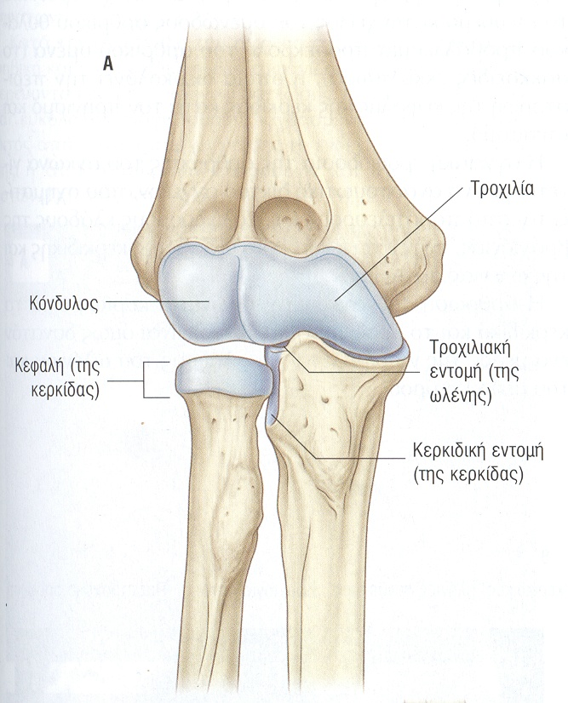
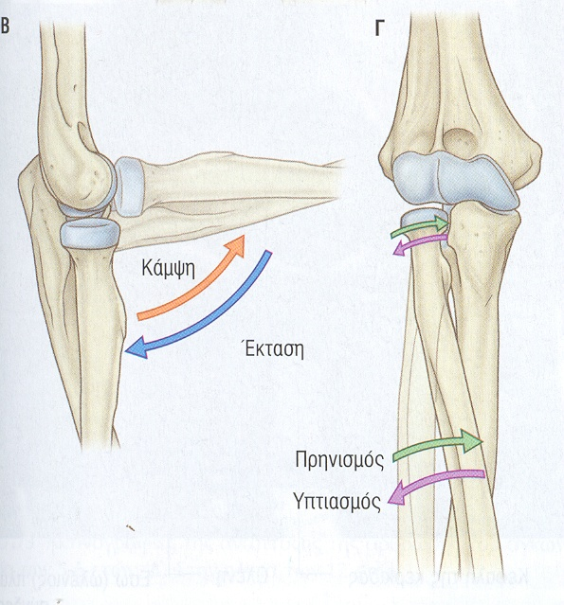
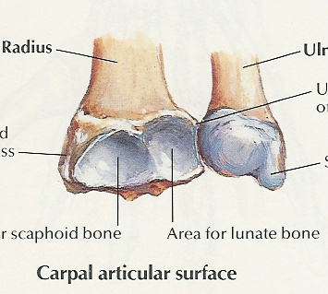
Άρθρωση του Αγκώνα Ι

Slide 4
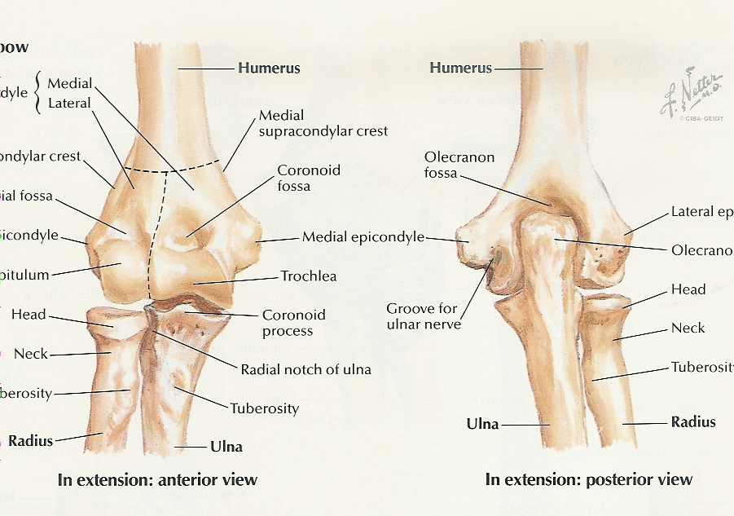
Άρθρωση του Αγκώνα ΙΙ

Slide 5
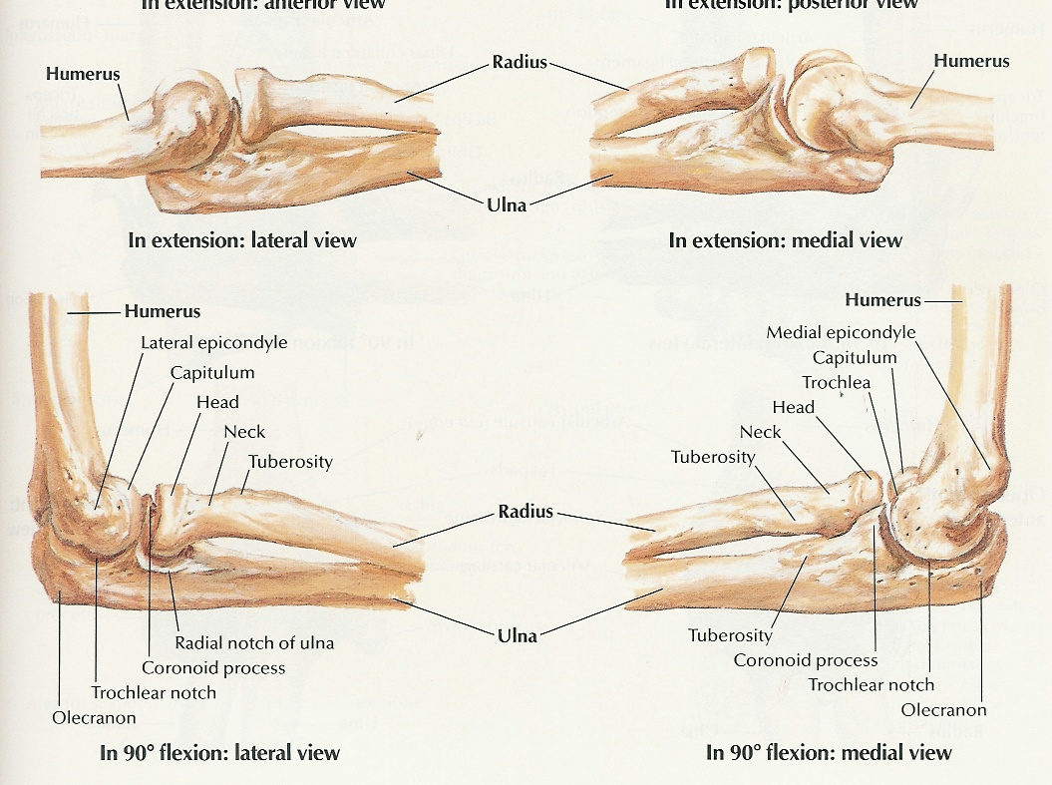

Slide 6
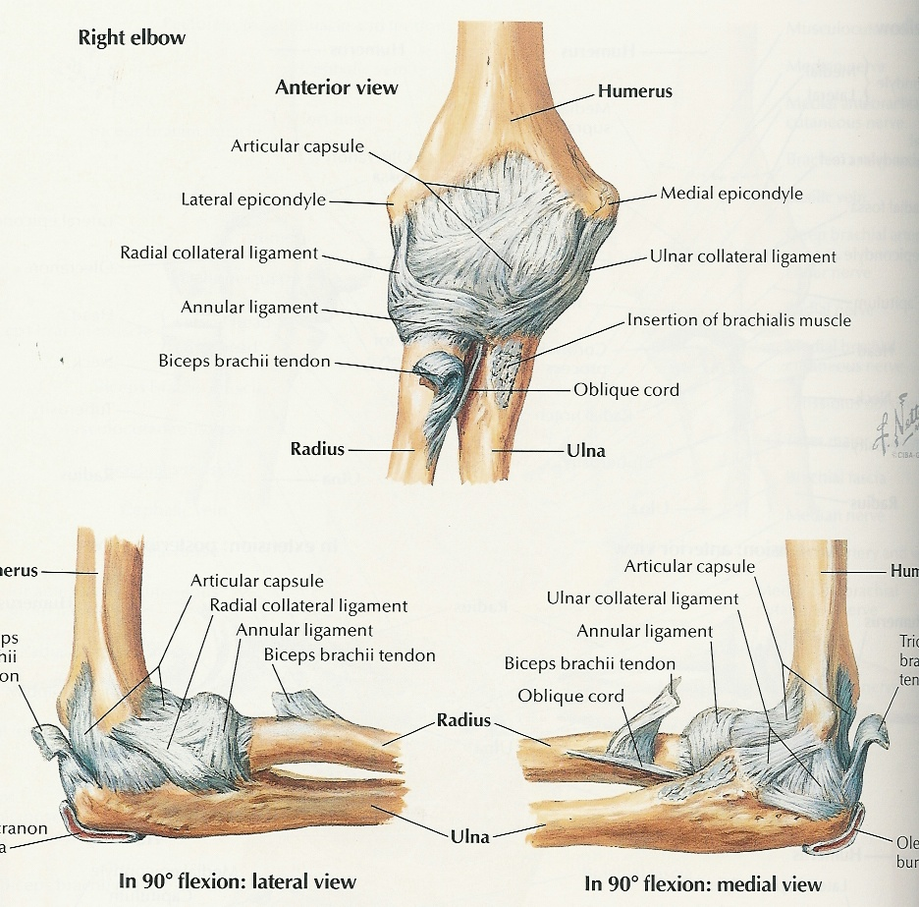
Σύνδεσμοι του
Αγκώνα

Slide 7
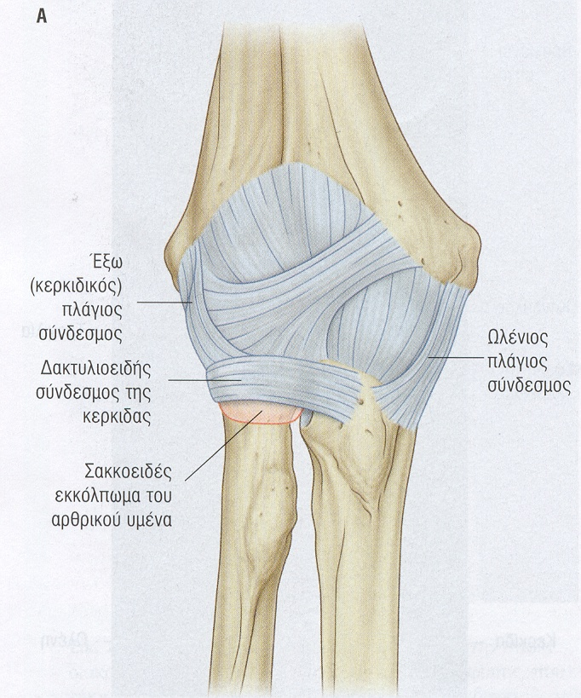
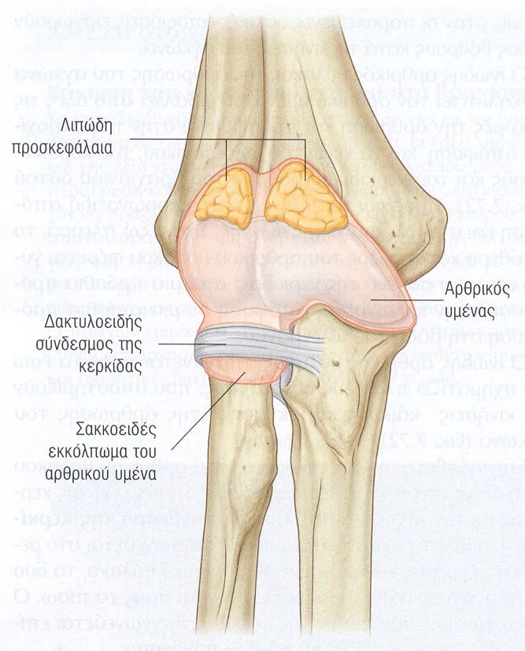
Σύνδεσμοι του Αγκώνα ΙΙ

Slide 8
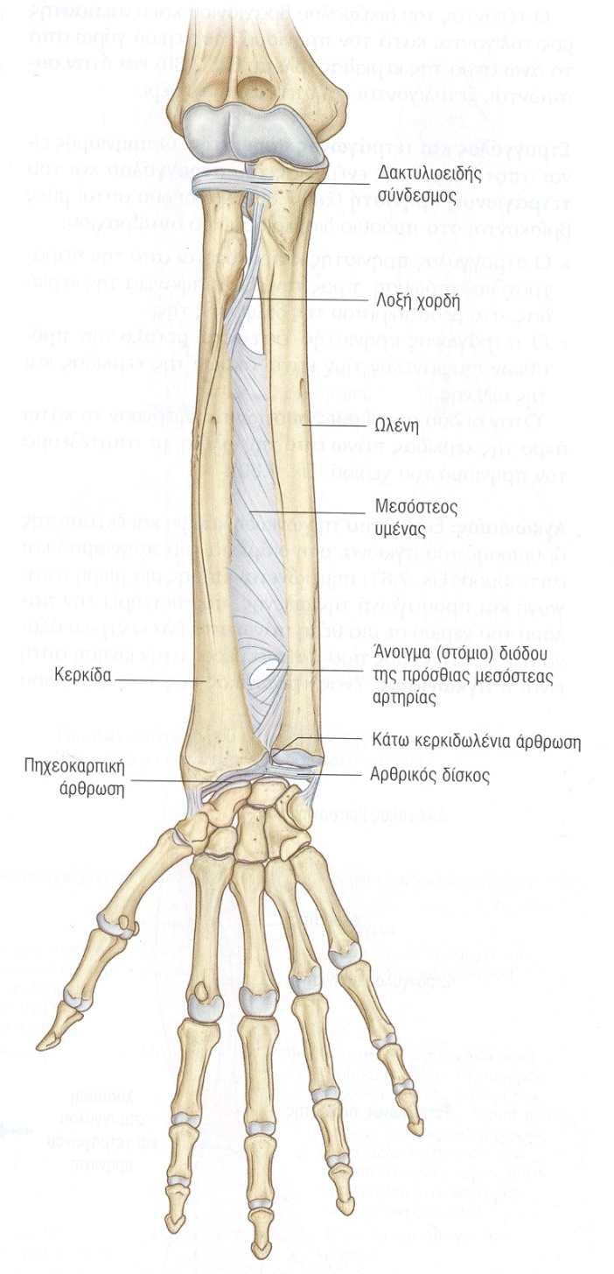

Slide 9
Οστά του καρπού
1ος στοίχος:
Σκαφοειδές, Μηνοειδές, Πυραμοειδές, Πισοειδές
(Η σκάφη του Μηνά στην πυραμίδα πίσω)
2ος στοίχος:
Μείζον πολύγωνο, Έλασσον πολύγωνο,
Κεφαλωτό, Αγκιστρωτό

Slide 10
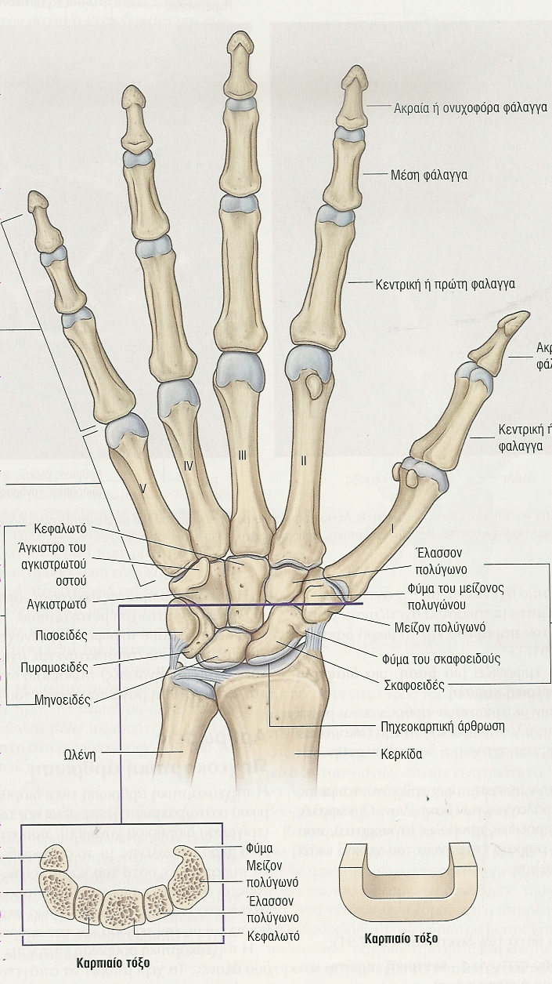
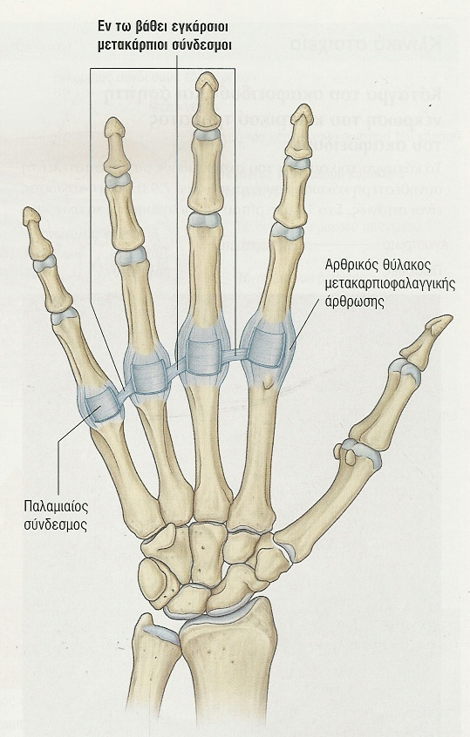

Slide 11
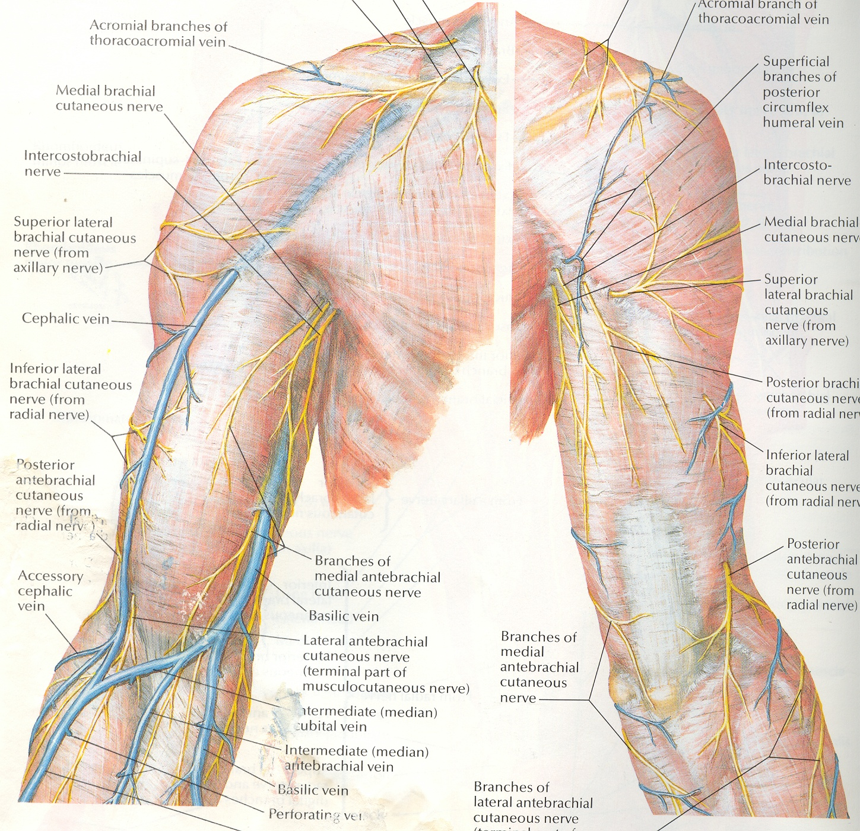
Υποδόρειες φλέβες και νεύρα
-Κεφαλική
-Βασιλική
-Λοξή του αγκώνα
- Έσω…
-Έξω… Ραχιαίο… δερματικό του πήχεος

Slide 12
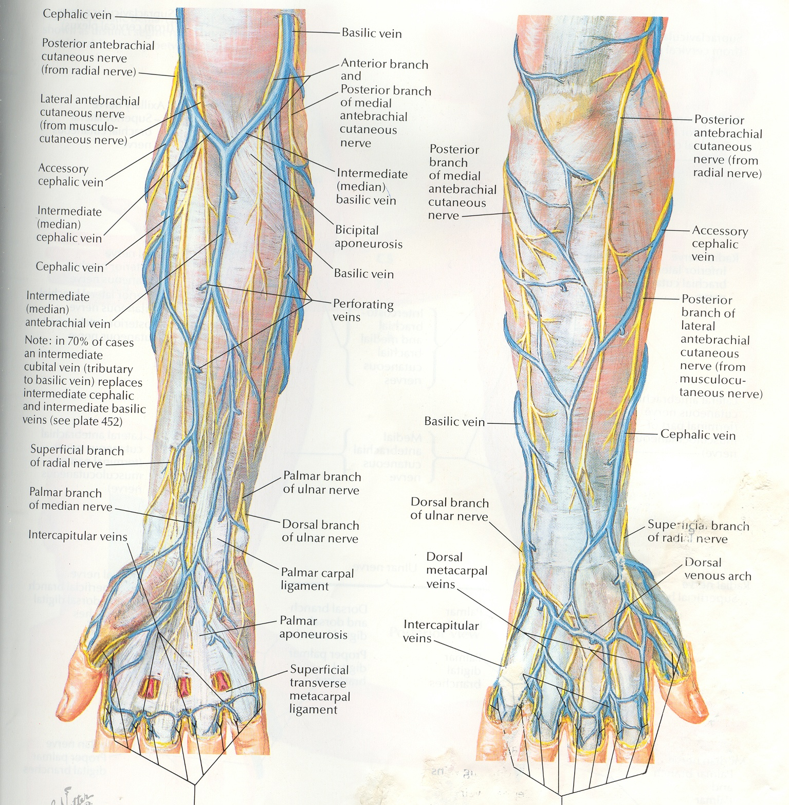
Υποδόρειες φλέβες και νεύρα
-Κεφαλική
-Βασιλική
-Λοξή του αγκώνα
- Έσω…
-Έξω… Ραχιαίο… δερματικό του πήχεος

Slide 13
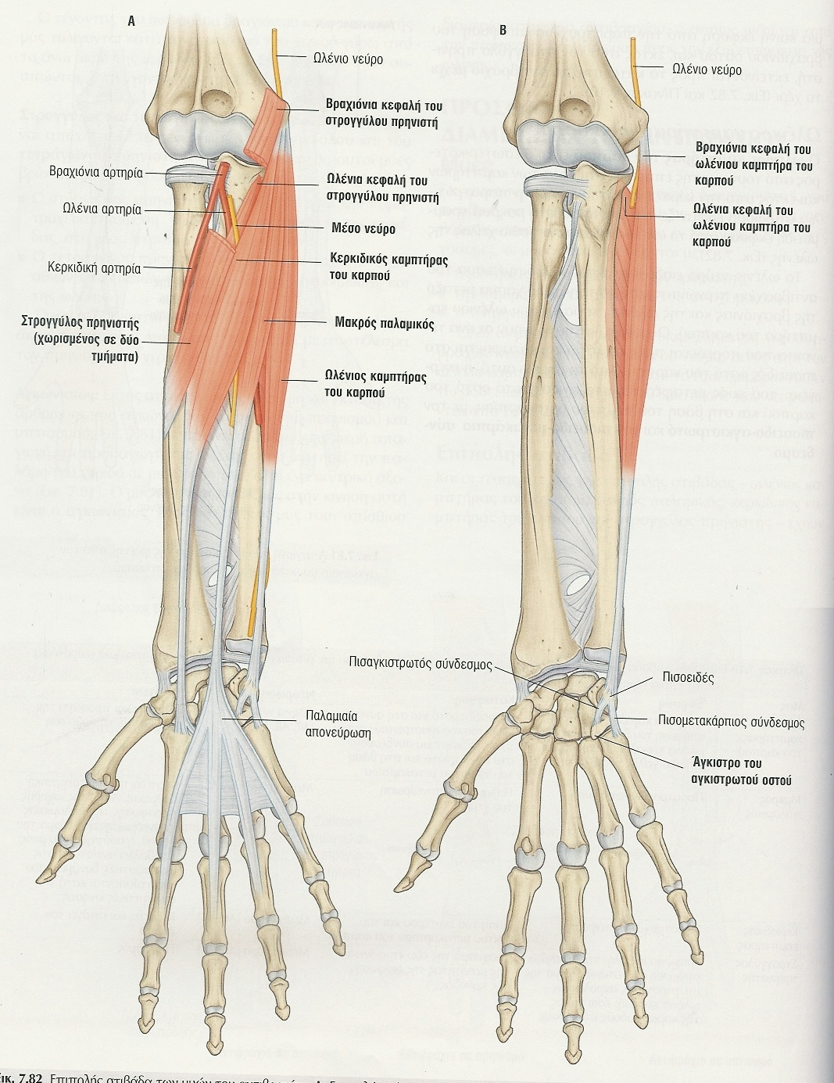
Πρόσθιοι μύες του πήχη:
1η στιβάδα

Slide 14
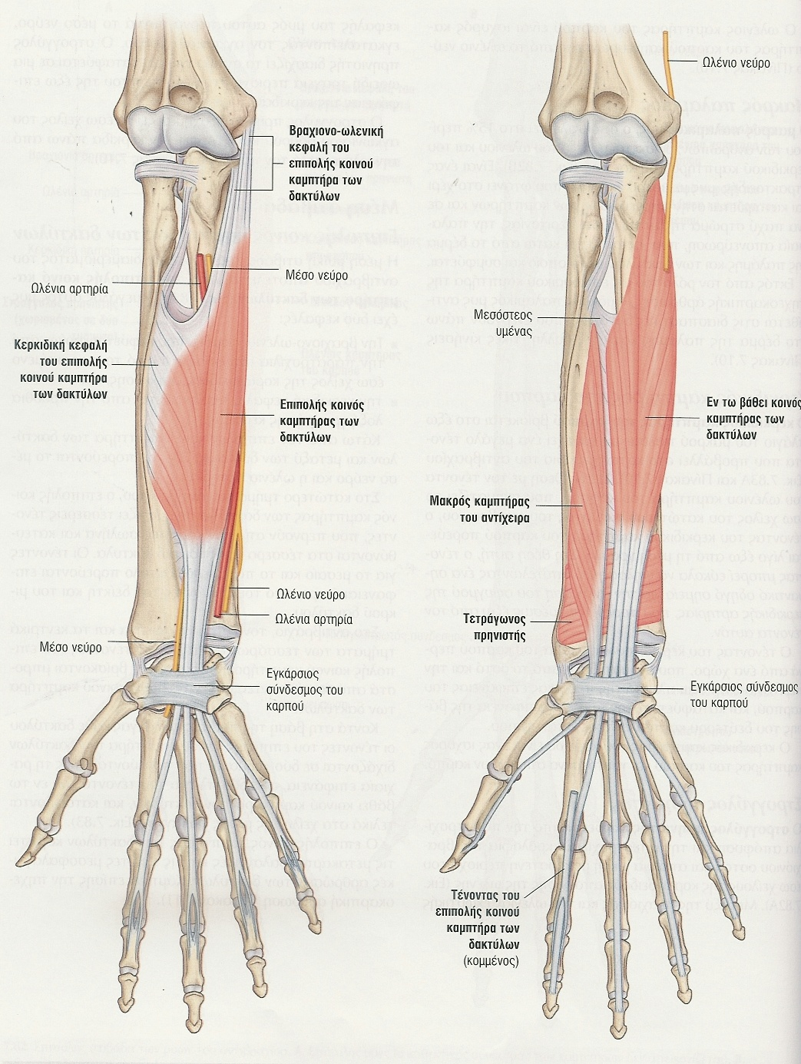
Πρόσθιοι μύες του πήχη:
2η στιβάδα…….
………3η στιβάδα
………4η στιβάδα

Slide 15
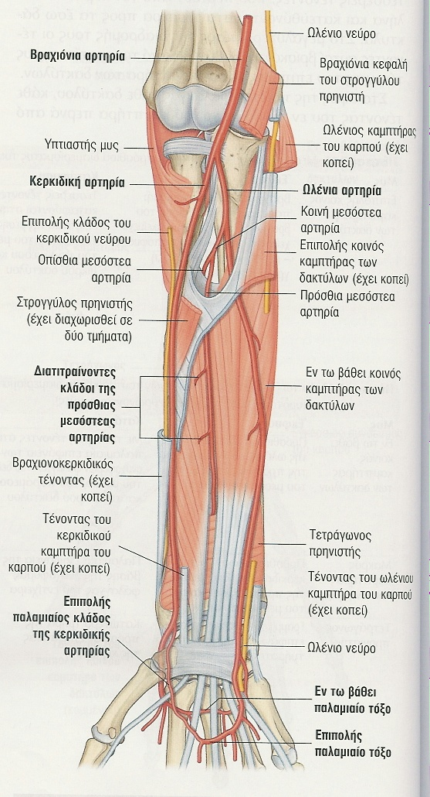
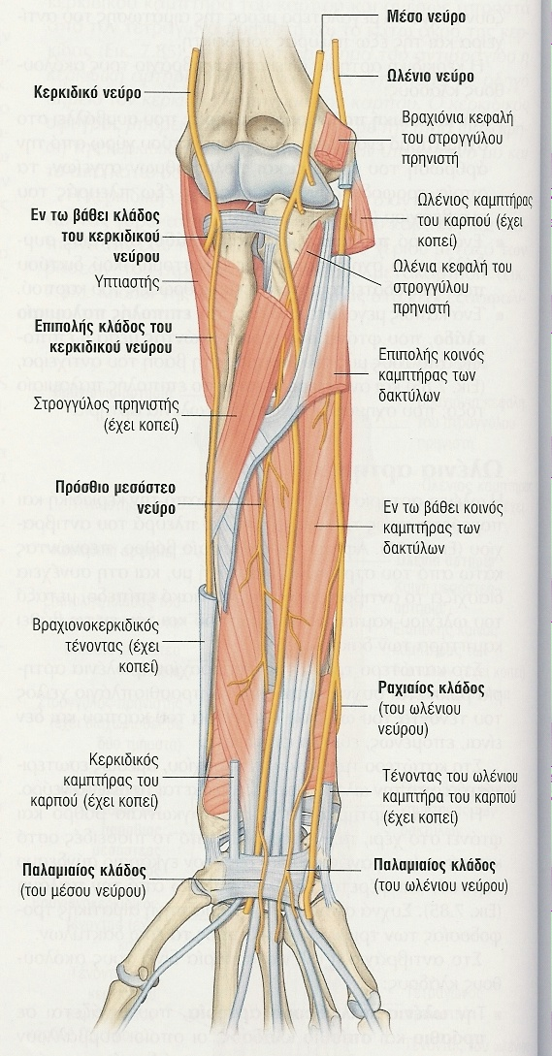
Αγγεία...
…Νεύρα του πήχη

Slide 16
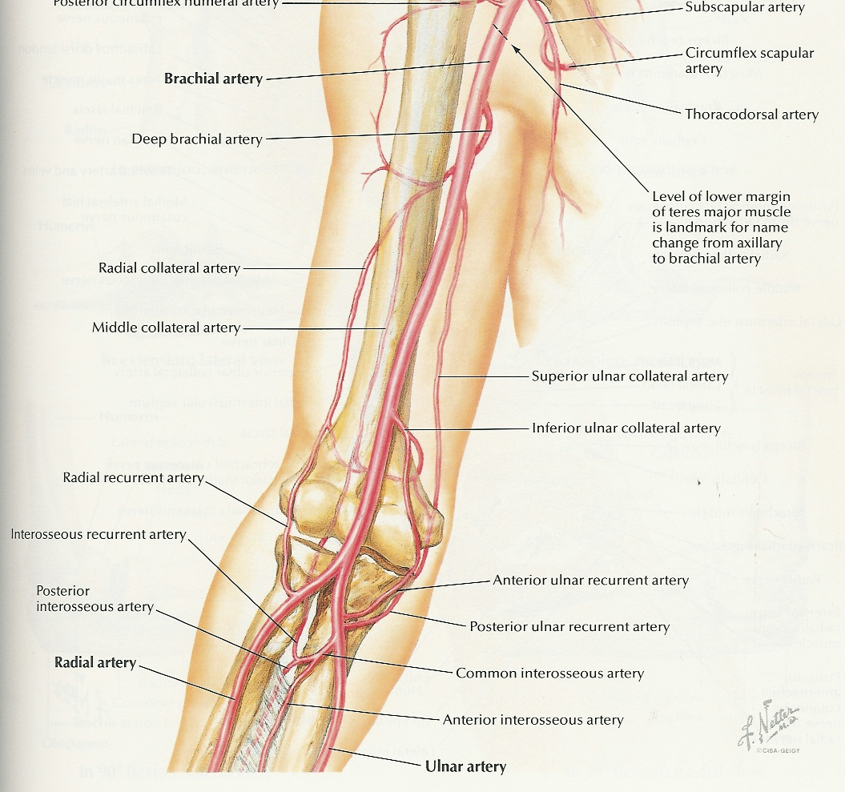
Αρτηριακό
Δίκτυο του
Αγκώνα

Slide 17
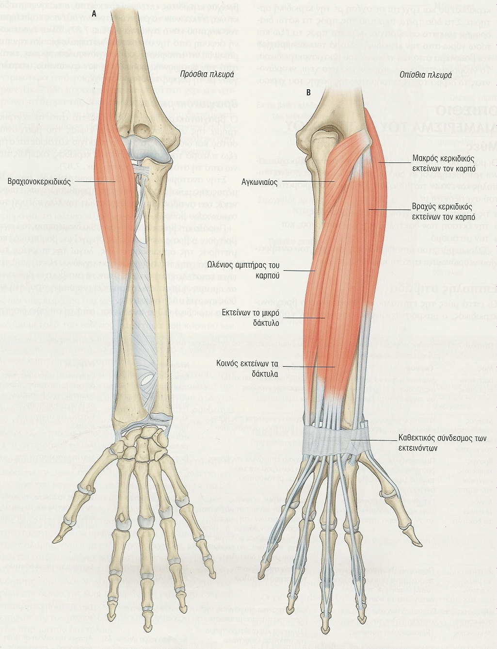
Έξω μύες του πήχη:
- Βραχιονοκερκιδικός
- Μακρός κερδικικός εκτείνων τον καρπό
- Βραχύς κερδικικός εκτείνων τον καρπό
Οπίσθιοι μύες του πήχη (επιπολής):
-Κοινός εκτείνων τους δακτύλους
- Ίδιος εκτείνων το μικρό δάκτυλο
- Ωλένιος εκτείνων τον καρπό
- Αγκωνιαίος

Slide 18
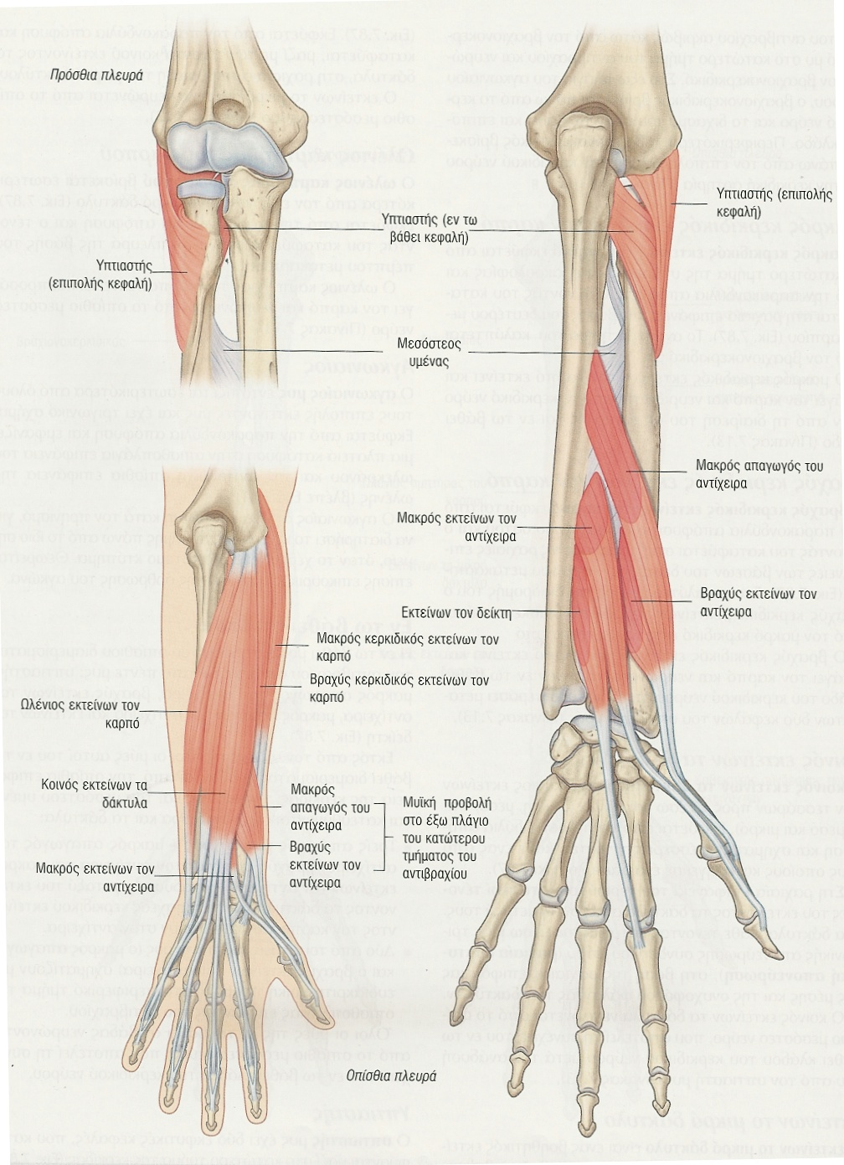
Οπίσθιοι μύες του πήχη
(εν τω βάθει)
- Μακρός απαγωγός του αντίχειρα
- Μακρός εκτείνων τον αντίχειρα
- Βραχύς εκτείνων τον Αντίχειρα
-Ίδιος εκτείνων το δείκτη
- Υπτιαστής

Slide 19
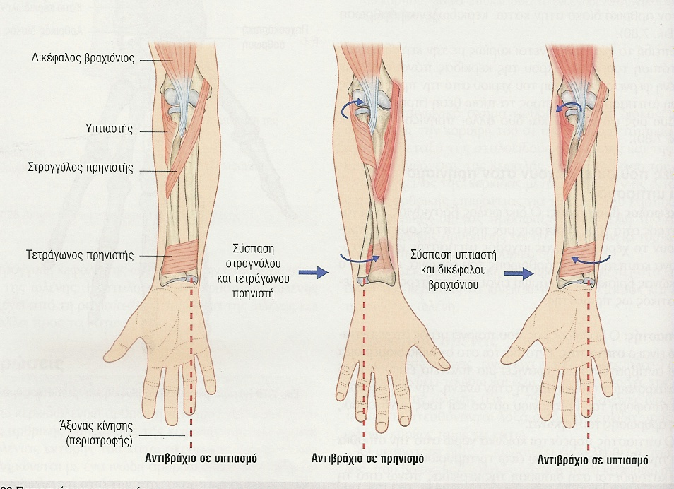

Slide 20
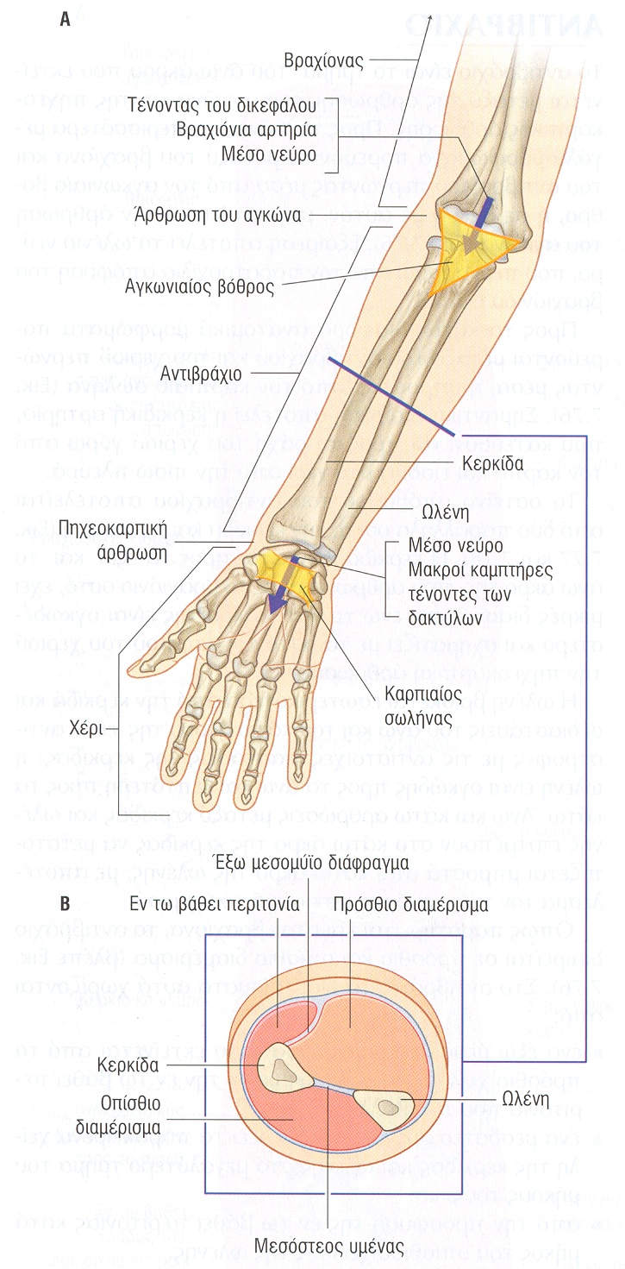
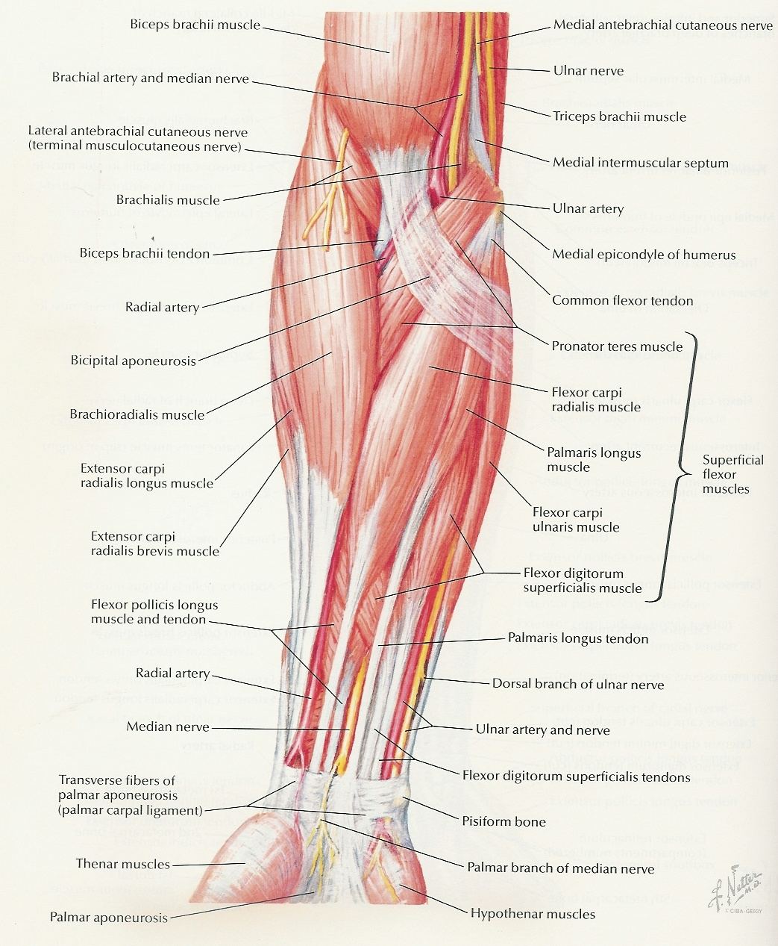

Slide 21
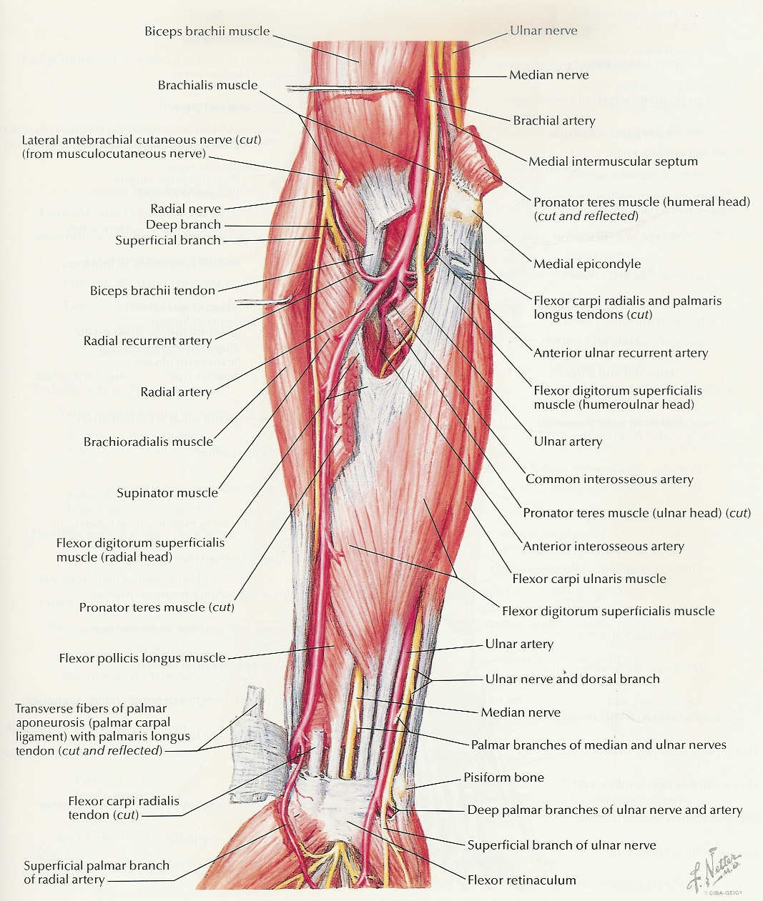
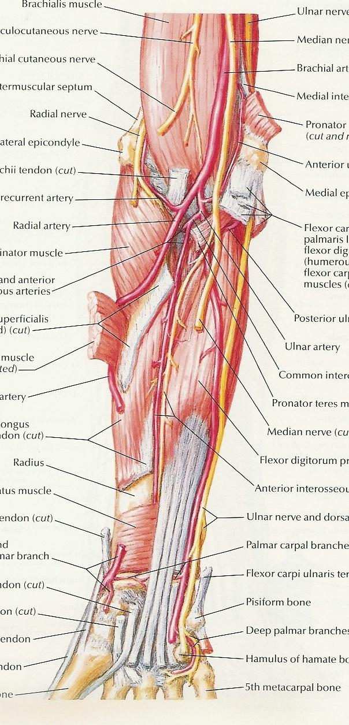

Slide 22
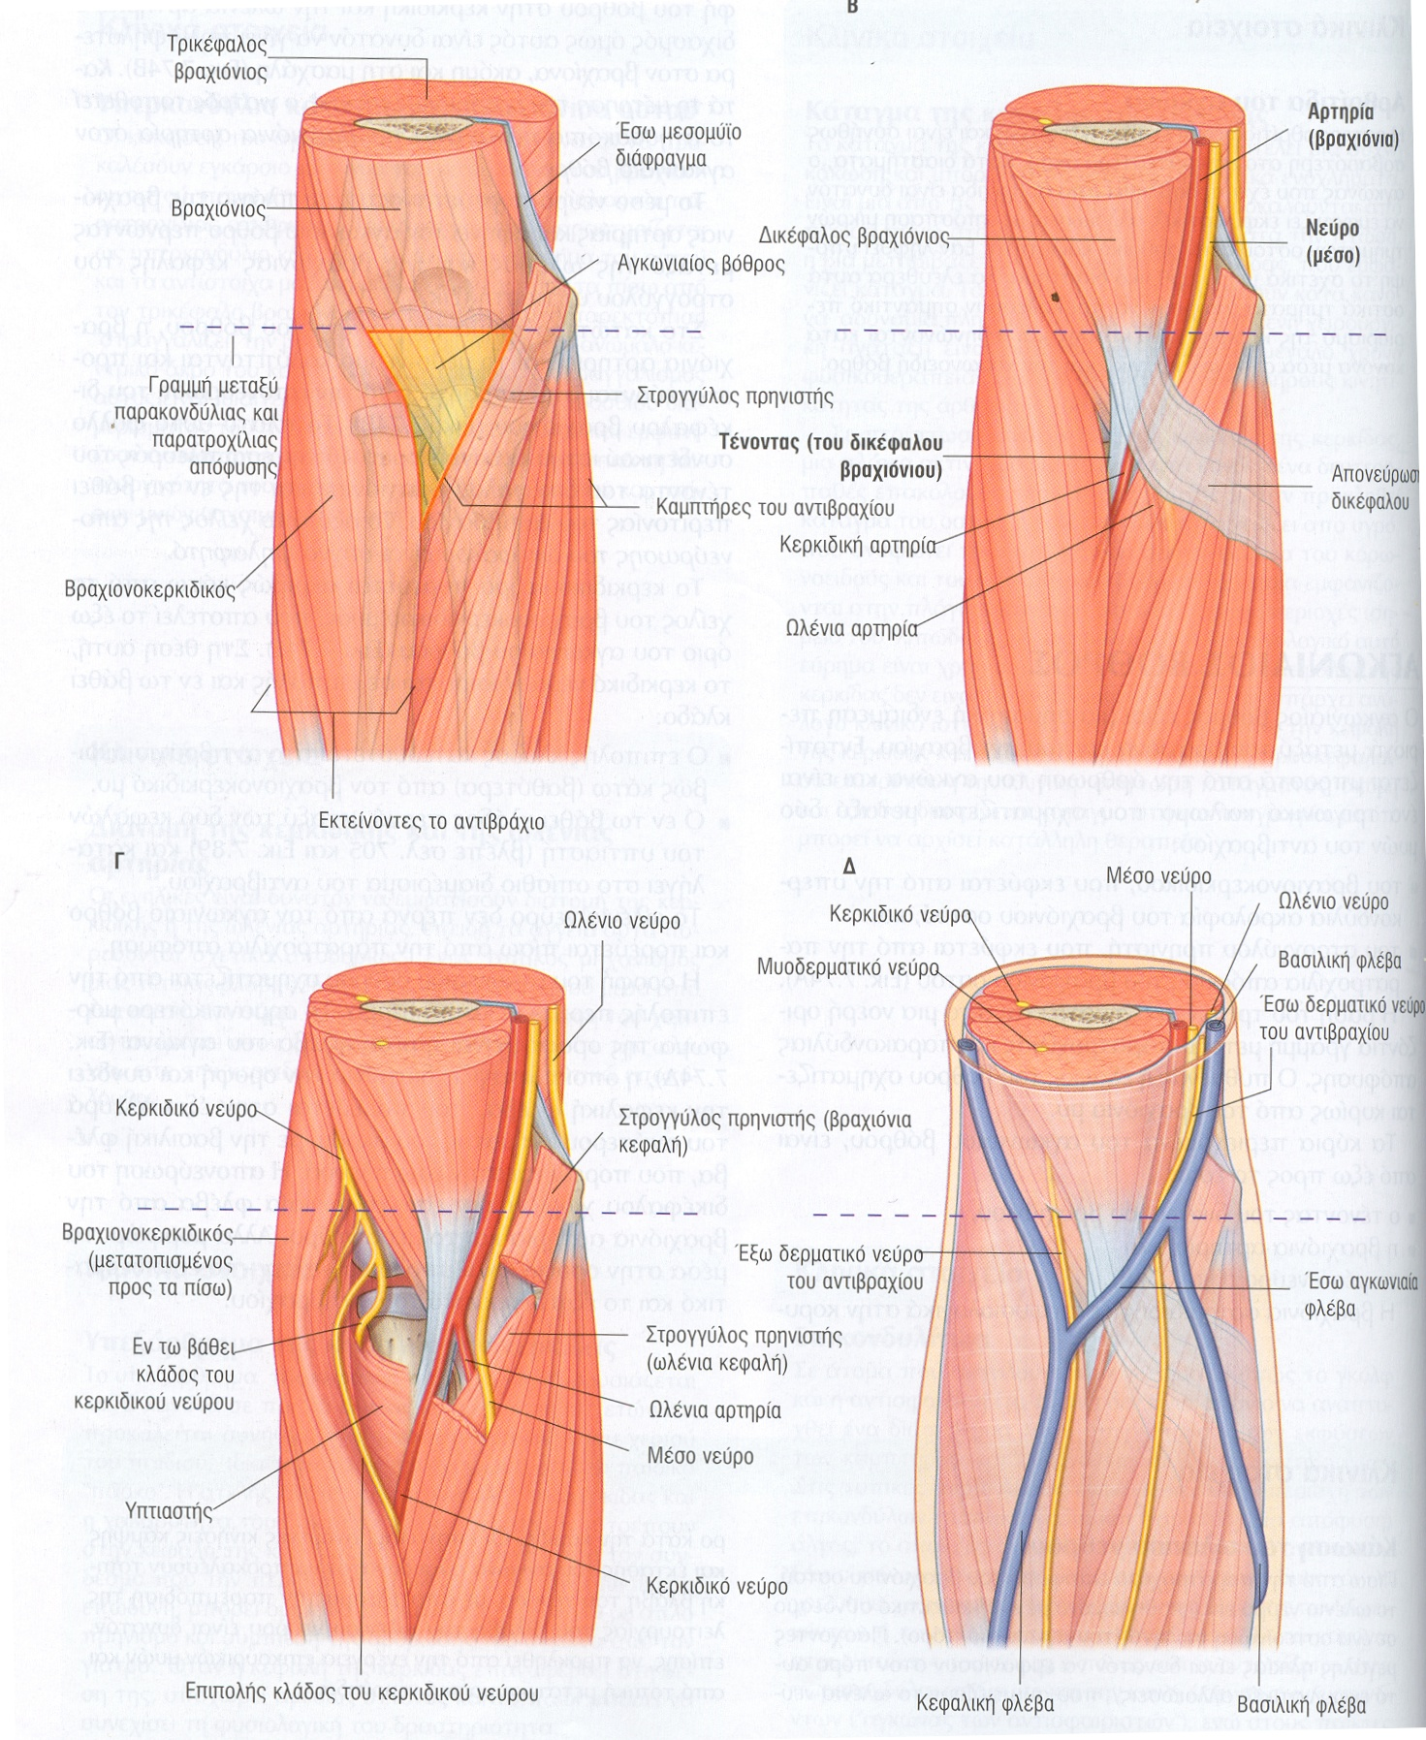
Τρίγωνο του
Αγκώνα

Slide 23
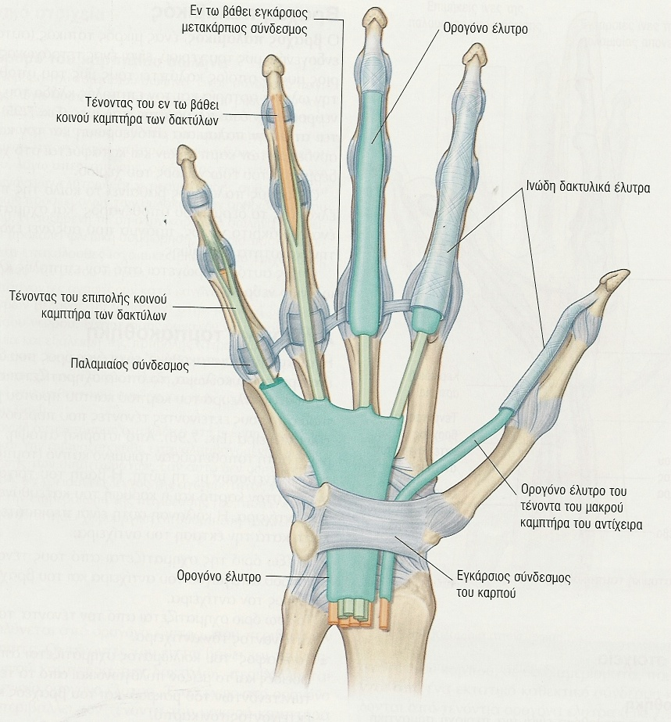
Τένοντες
Σύνδεσμοι
Ορογόνα έλυτρα

Slide 24
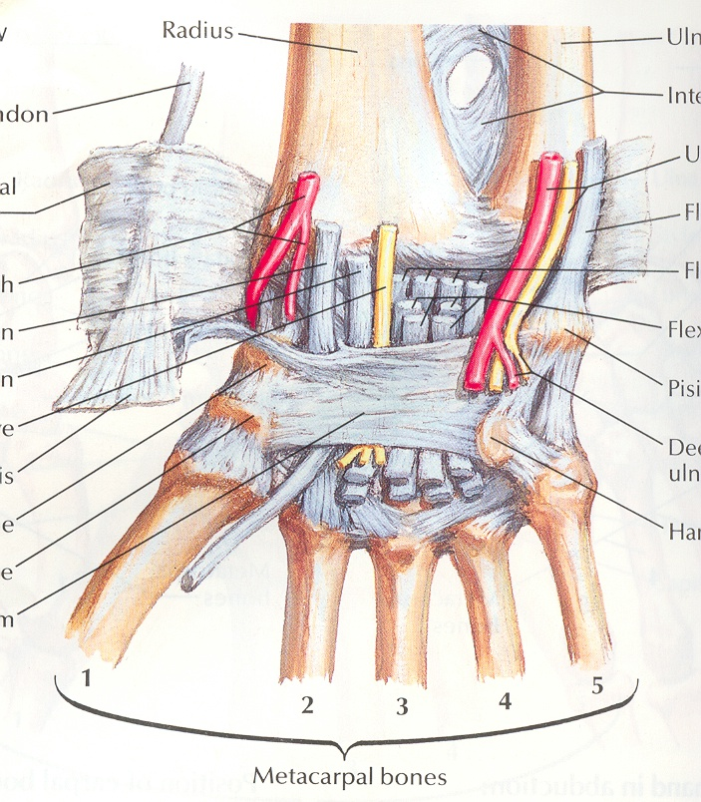
Καρπιαίος
Σωλήνας

Slide 25
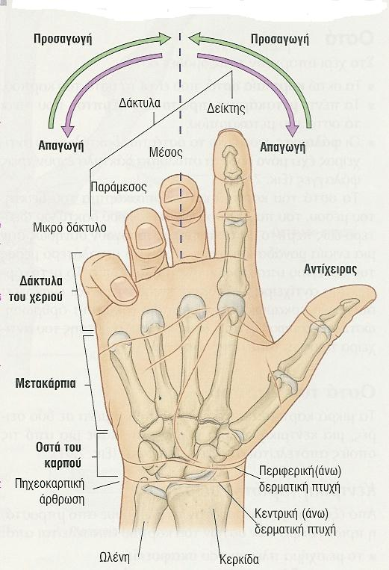

Slide 26
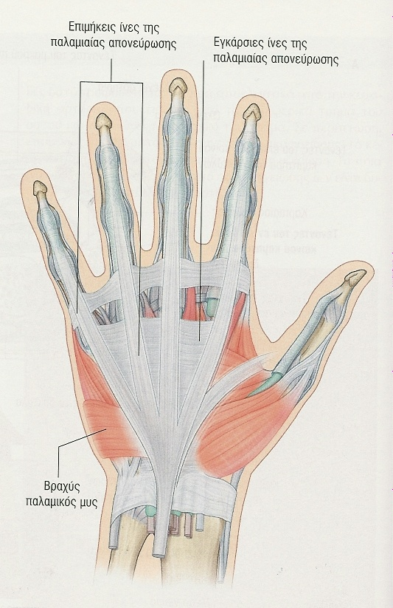
Παλαμιαία
Απονεύρωση

Slide 27
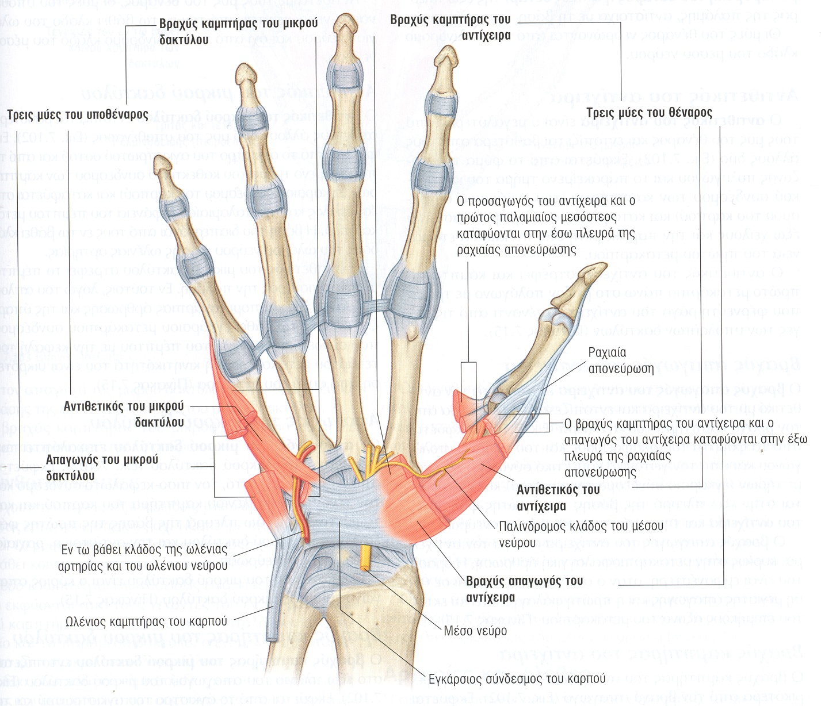
Μύες του Θέναρος
(για τον αντίχειρα)
Μύες του Οπισθέ-ναρος
(για το μικρό δάκτυλο)

Slide 28
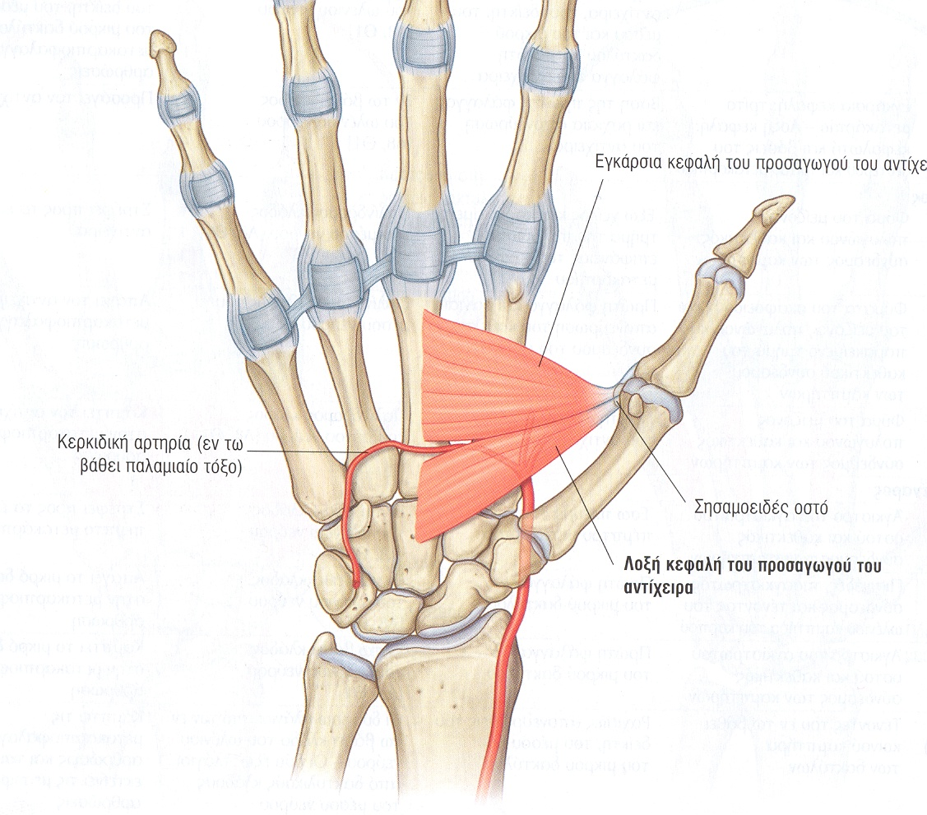

Slide 29
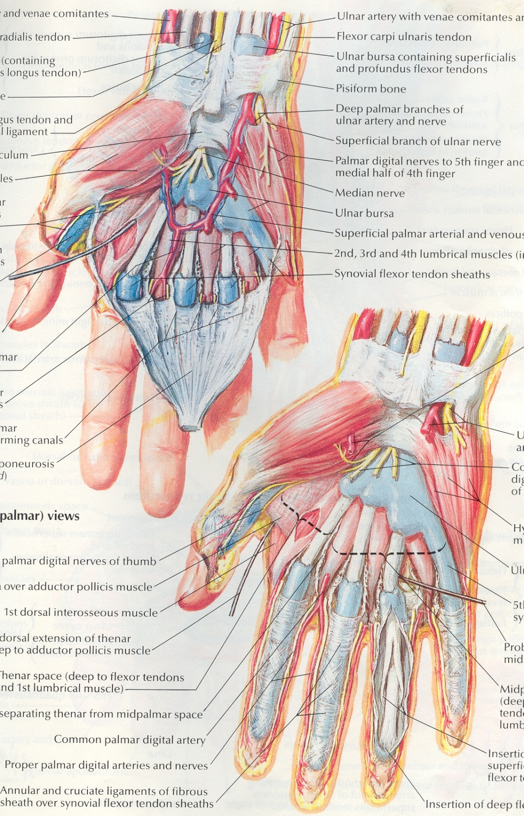
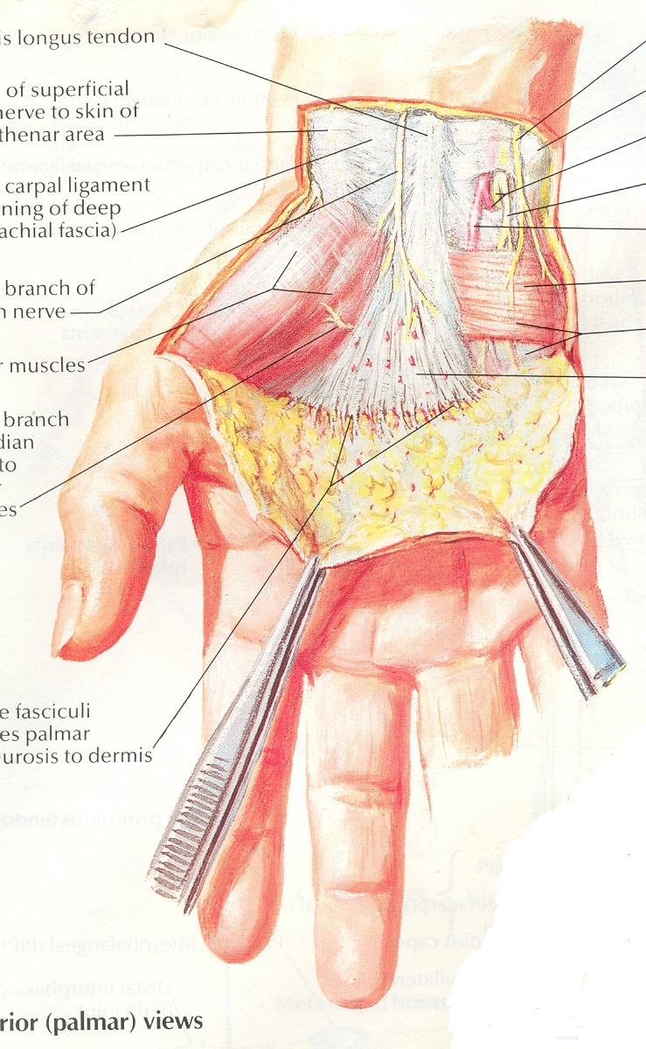

Slide 30
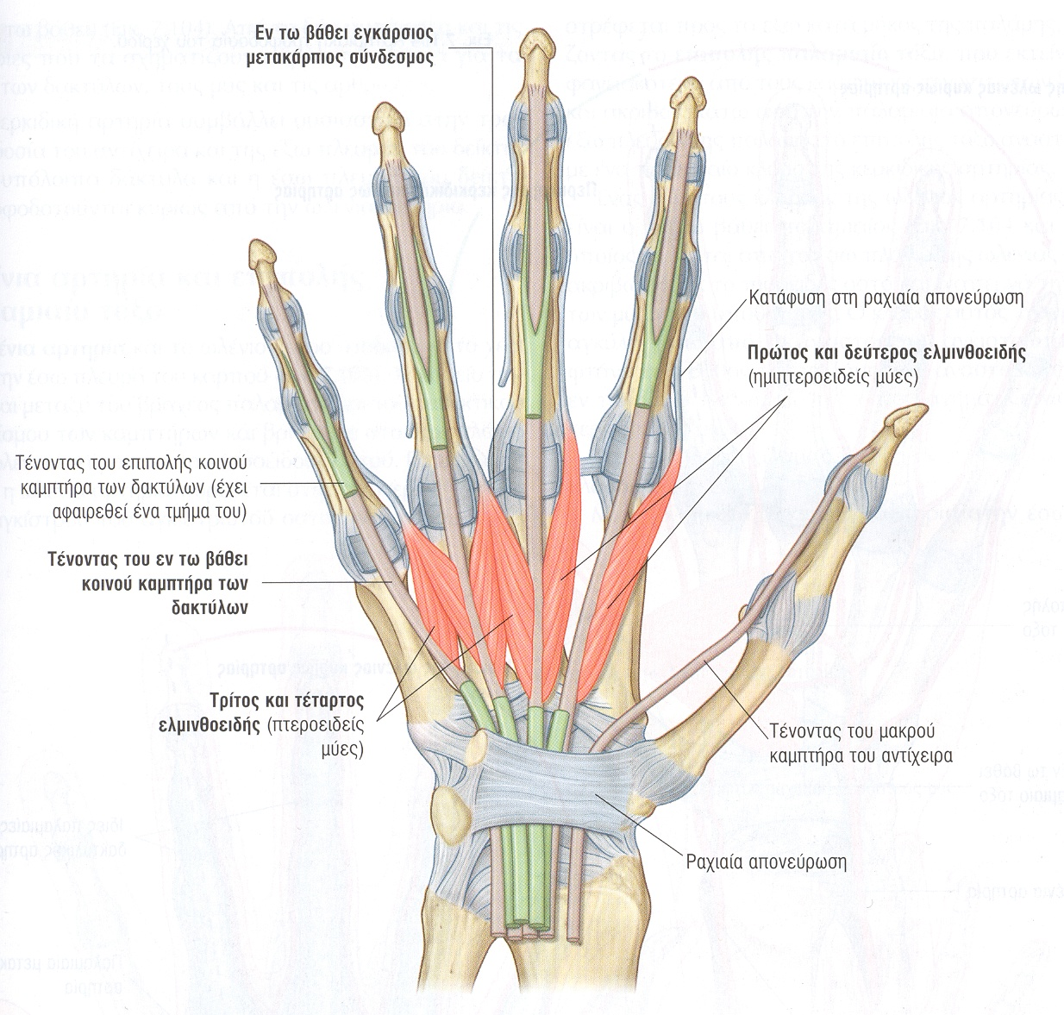
Ελμινθοειδείς

Slide 31
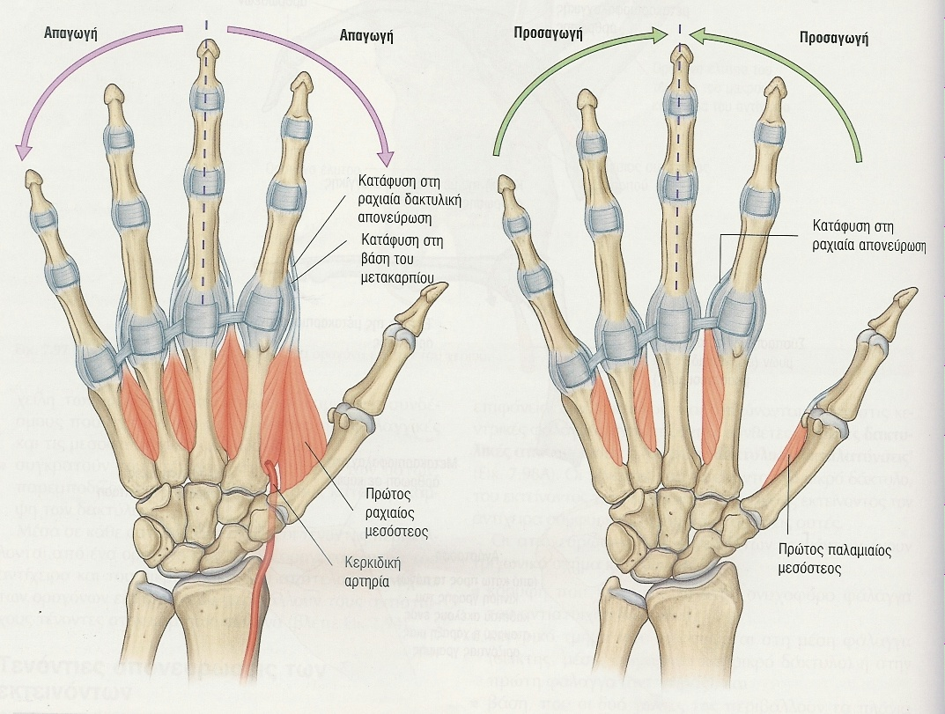
Μεσόστεοι

Slide 32
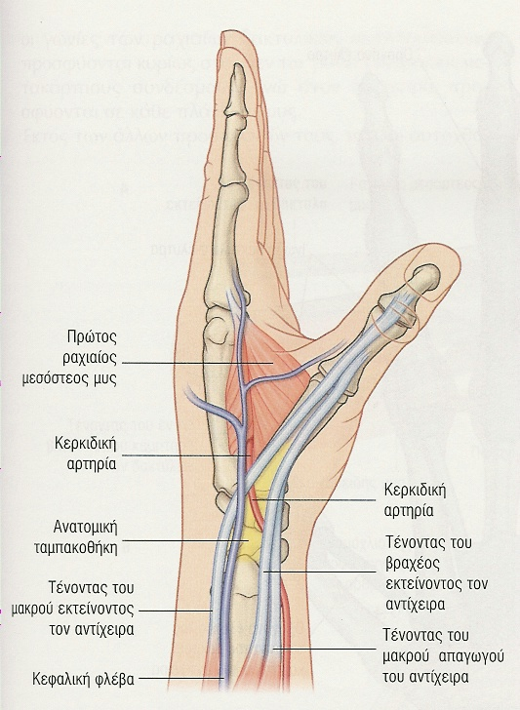
Κερκιδικό βοθρίο
(ταμβακοθήκη)

Slide 33
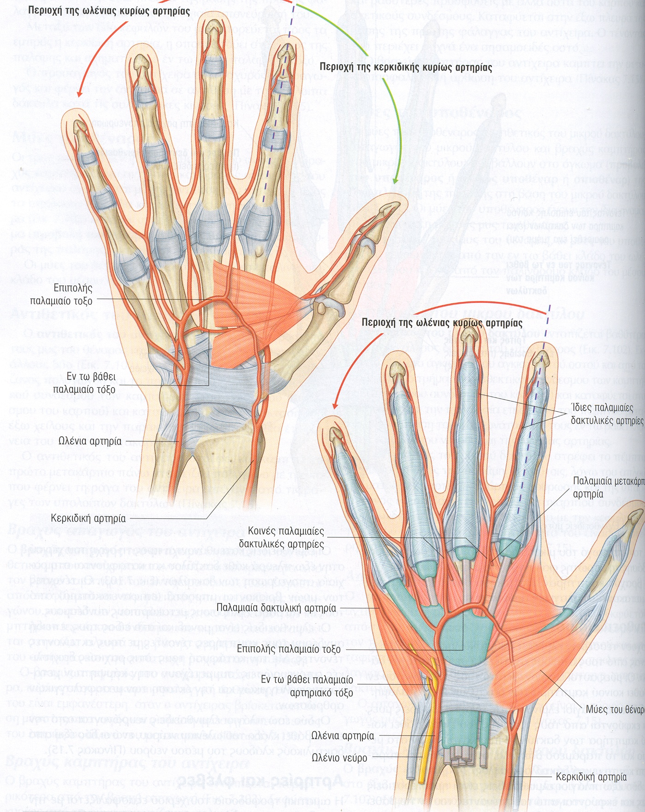
Αρτηρίες του χεριού
Επιπολής και
Εν τω βάθει παλαμιαία Αρτηριακά τόξα

Slide 35
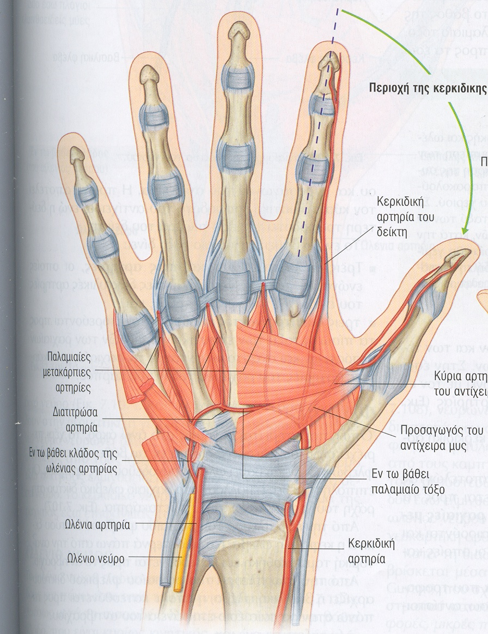

Slide 36
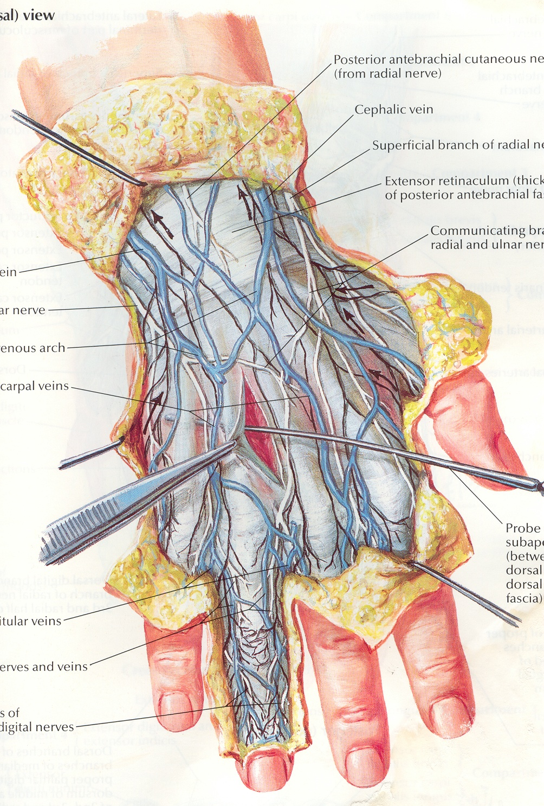
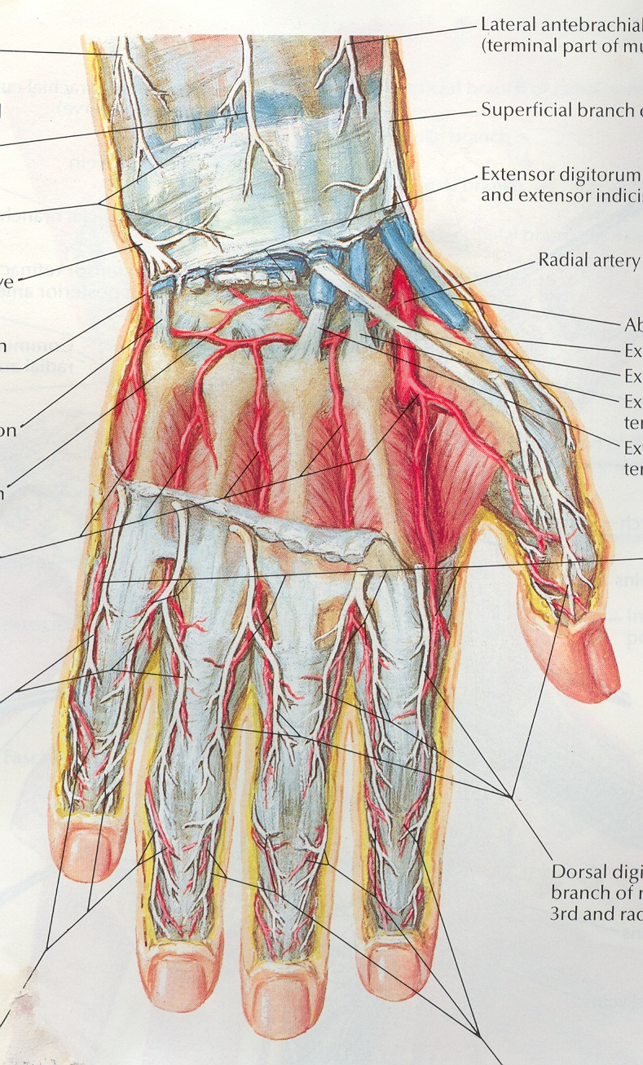
Αγγεία ραχιαίας επιφάνειας χεριού

Slide 37
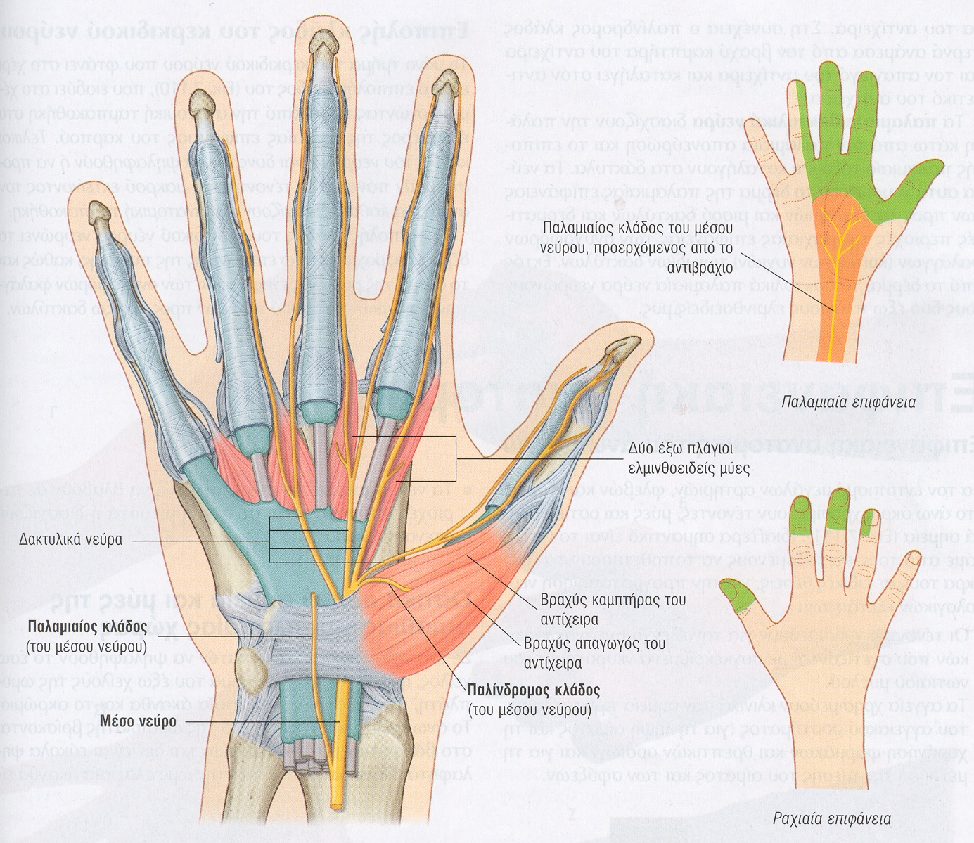
Διανομή μέσου νεύρου

Slide 38
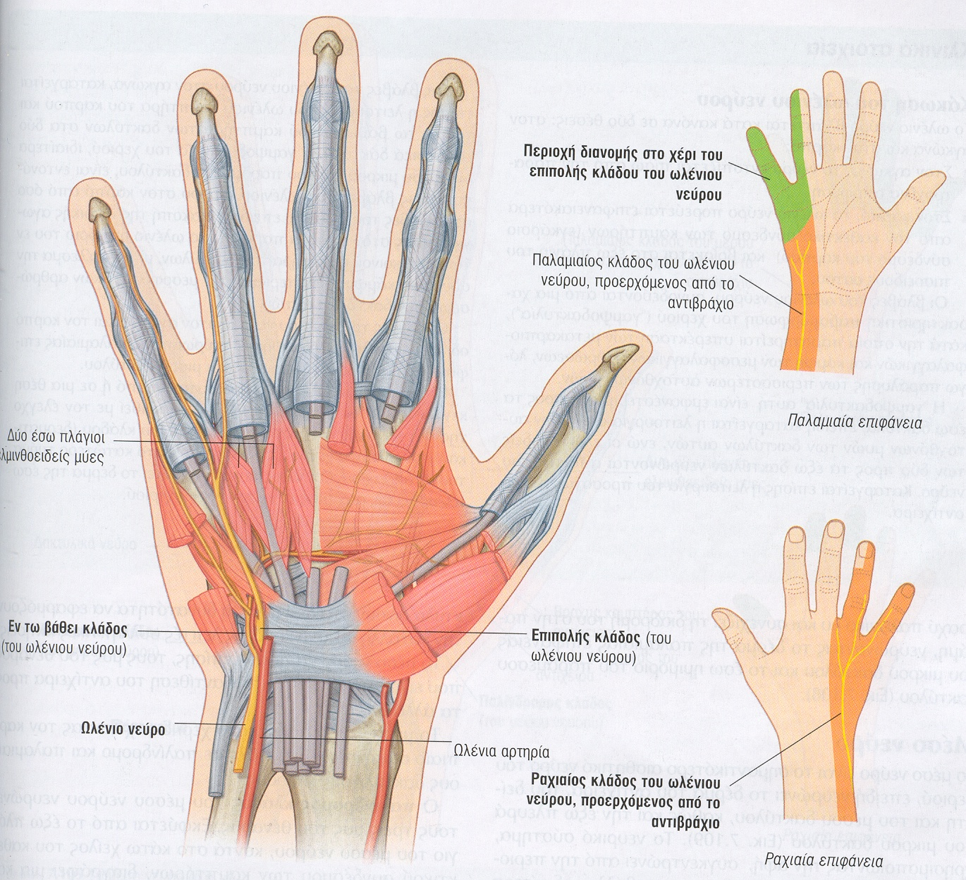
Διανομή ωλενίου νεύρου

Slide 39
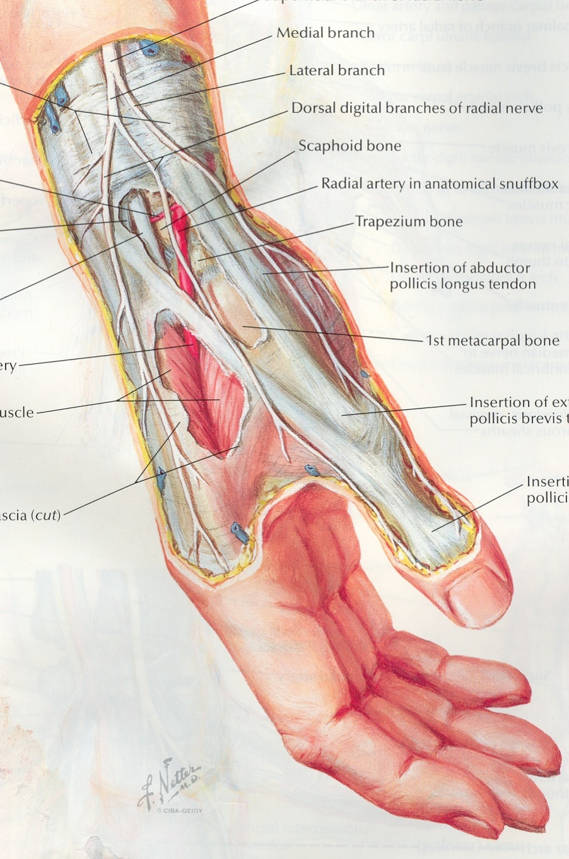
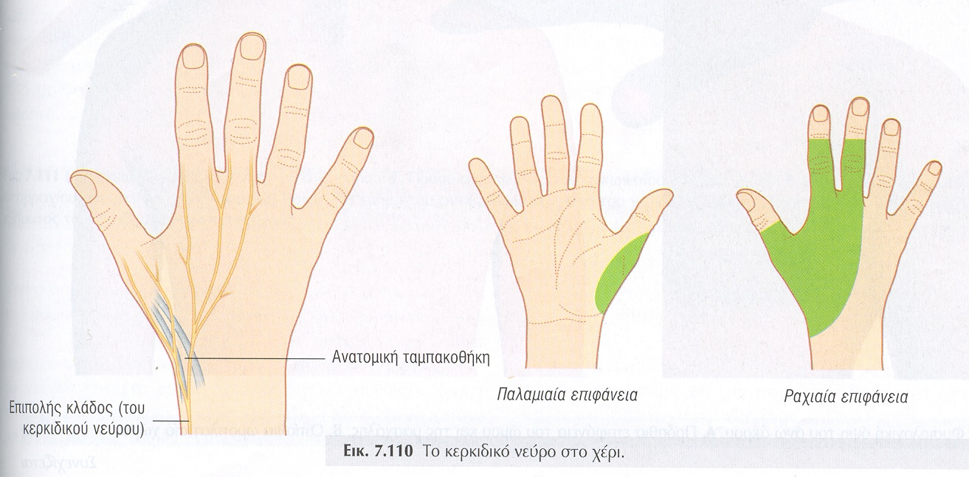
Διανομή κερκιδικού νεύρου

Slide 40
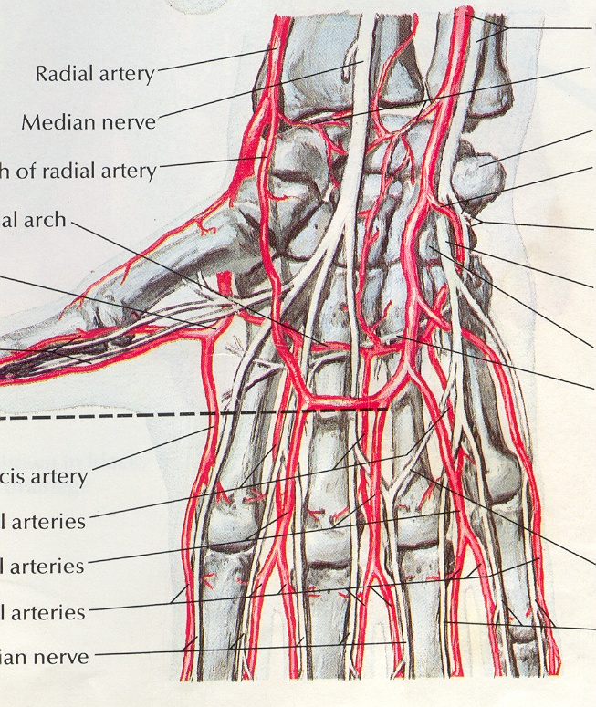
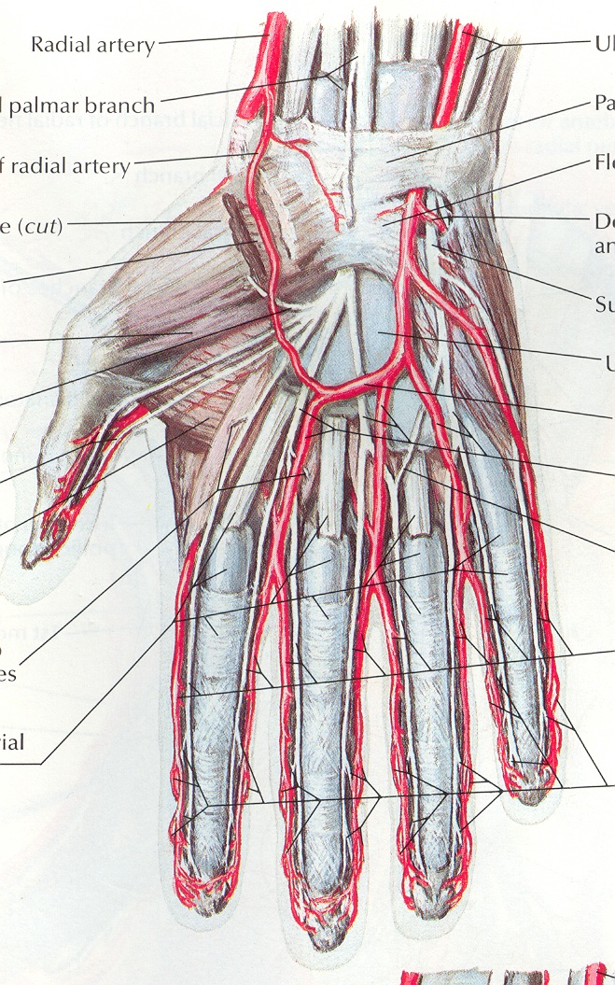

Slide 41
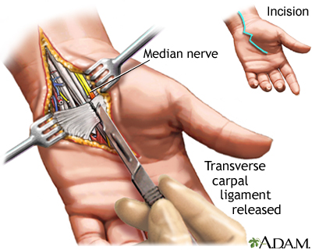

Σύνδρομο καρπιαίου σωλήνα (carpal tunnel)

Slide 42


Σύνδρομο de Quervain
(στενωτική τενοντοελυτρίτιδα)

Slide 43


Σύνδρομο Dupuytren

Slide 44



Slide 45


Slide 46

Δερματοτόμια

